Slide 1
【何西阿書 10:1-6】
¹ 以色列是茂盛的葡萄樹，結果繁多。果子越多，就越增添祭壇；地土越肥美，就越造美麗的柱像。²他們心懷二意，現今要定為有罪。耶和華必拆毀他們的祭壇，毀壞他們的柱像。³他們必說：我們沒有王，因為我們不敬畏耶和華。王能為我們做甚麼呢？⁴他們為立約說謊言，起假誓；因此，災罰如苦菜滋生在田間的犂溝中。
⁵ 撒馬利亞的居民必因伯亞文的牛犢驚恐；崇拜牛犢的民和喜愛牛犢的祭司都必因榮耀離開它，為它悲哀。⁶人必將牛犢帶到亞述當作禮物，獻給耶雷布王。以法蓮必蒙羞；以色列必因自己的計謀慚愧。

Slide 2
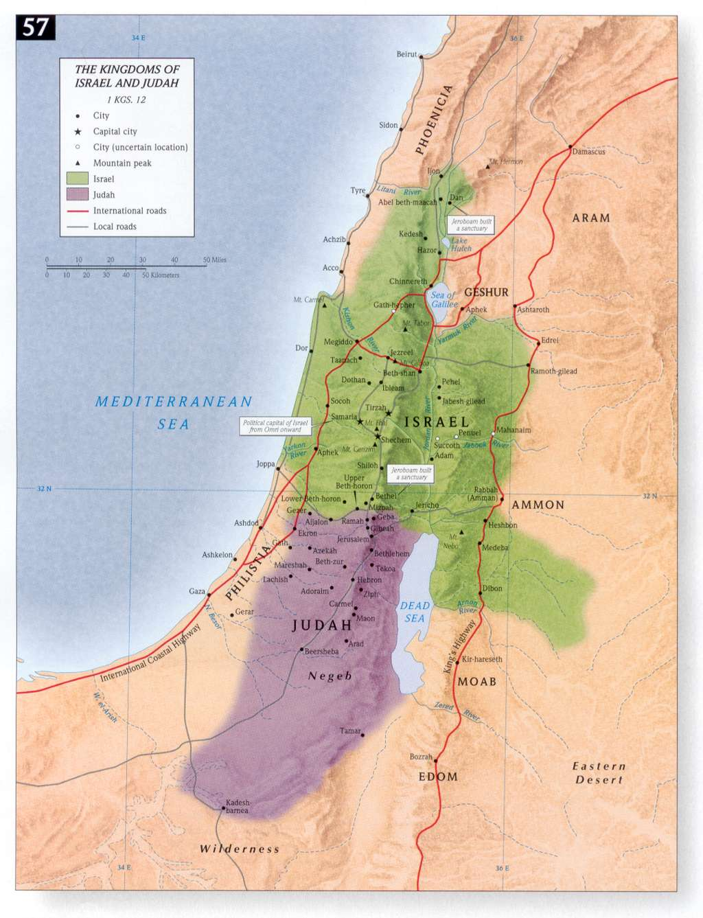
西頓
⁵ 撒馬利亞的居民必因伯亞文的牛犢驚恐；崇拜牛犢的民和喜愛牛犢的祭司都必因榮耀離開它，為它悲哀。⁶人必將牛犢帶到亞述當作禮物，獻給耶雷布王。
(何西阿書10:5-6)
推羅
亞蘭
伯亞比勒
以色列
撒馬利亞
伯特利 בֵּית־אֵל 〔神的殿〕，雅各遇見神的地方(創28:19)，北國以色列第一個王耶羅波安造金牛犢，安在那裡，使百姓陷在罪裡(王上12:28-30)。
伯特利
伯亞文
亞捫
非利士
耶路撒冷
猶大
伯亞文 בֵּית אָוֶן〔罪孽之家〕，在伯特利東邊，靠近艾城附近(書7:2)，為古戰場(撒上5:9)。何西阿書中四次提到伯亞文
(4:15; 5:8; 10:5, 8)
摩押
以東

Slide 3
耶雷布王
（普勒、提革拉毗列色）
亞述
 | 提革拉毗列色(普勒) (745-727) (王下15:29) (代上5:26) | 撒縵以色(727-722)
推羅
¹⁹亞述王普勒來攻擊以色列國，米拿現給他一千他連得銀子，請普勒幫助他堅定國位。 ²⁰米拿現向以色列一切大富戶索要銀子，使他們各出五十舍客勒，就給了亞述王。於是亞述王回去，不在國中停留。（列王記下15:19-20）
亞蘭
他泊山
耶斯列
790 780 770 760 750 740 730 720 710 700 690 680 670
公元前
基列
北國
撒馬利亞
耶羅波安 (784-753) |  | 米拿現 751-742 |  | 比加 741-730 | 何細亞 730-722
以色列
示劍
伯亞文
²⁵他們得罪了他們列祖的神，隨從那地之民的神行邪淫；這民就是神在他們面前所除滅的。 ²⁶故此，以色列的神激動亞述王普勒和亞述王提革拉毗列色的心，他們就把呂便人、迦得人、瑪拿西半支派的人擄到哈臘、哈博、哈拉與歌散河邊，直到今日還在那裏。
（歷代志下5:25-26）
吉甲
亞捫
拉瑪
基比亞
撒迦利雅
沙龍
比加轄
非利士
猶大
南國
亞瑪謝 (797-769) | 烏西雅 (769-741) | 約坦 (741-734) | 亞哈斯 (734-715)
摩押
以東

Slide 4
【何西阿書 10:7-11】
⁷至於撒馬利亞，她的王必滅沒，如水面的沫子一樣。⁸ 伯亞文的邱壇－就是以色列取罪的地方必被毀滅；荊棘和蒺藜必長在他們的祭壇上。他們必對大山說：遮蓋我們！對小山說：倒在我們身上！⁹ 以色列啊，你從基比亞的日子以來時常犯罪。你們的先人曾站在那裏，現今住基比亞的人以為攻擊罪孽之輩的戰事臨不到自己。¹⁰我必隨意懲罰他們。他們為兩樣的罪所纏；列邦的民必聚集攻擊他們。 ¹¹ 以法蓮是馴良的母牛犢，喜愛踹穀，我卻將軛加在牠肥美的頸項上，我要使以法蓮拉套。猶大必耕田；雅各必耙地。

Slide 5
西頓
⁸ 伯亞文的邱壇－就是以色列取罪的地方必被毀滅；荊棘和蒺藜必長在他們的祭壇上。他們必對大山說：遮蓋我們！對小山說：倒在我們身上！(何西阿書10:8)
推羅
亞蘭
伯亞比勒
以色列
撒馬利亞
伯特利 בֵּית־אֵל 〔神的殿〕，雅各遇見神的地方(創28:19)，北國以色列第一個王耶羅波安造金牛犢，安在那裡，使百姓陷在罪裡(王上12:28-30)。
伯特利
伯亞文
亞捫
非利士
耶路撒冷
猶大
伯亞文 בֵּית אָוֶן〔罪孽之家〕，在伯特利東邊，靠近艾城附近(書7:2)，為古戰場(撒上5:9)。何西阿書中四次提到伯亞文
(4:15; 5:8; 10:5, 8)
摩押
以東

Slide 6
西頓
⁹ 以色列啊，你從基比亞的日子以來時常犯罪。你們的先人曾站在那裏，現今住基比亞的人以為攻擊罪孽之輩的戰事臨不到自己。
(何西阿書10:9)
推羅
亞蘭
撒馬利亞
以色列
基比亞 גִּבְעָה〔小山〕，屬便雅憫支派，有重要的歷史事件。
基比亞的匪徒行凶，使以色列全地被玷污。(士師記19章)
便雅憫支派包庇基比亞的匪徒，引發內戰，傷亡數萬人，便雅憫支派僅存六百人，險些滅族。(士師記20章)。
掃羅的家鄉，並在那裡作王，治理以色列。(撒上14:2; 15:34)
基比亞
亞捫
非利士
耶路撒冷
猶大
摩押
以東

Slide 7
【何西阿書 10:12-15】
¹²你們要為自己栽種公義，就能收割慈愛。現今正是尋求耶和華的時候；你們要開墾荒地，等他臨到，使公義如雨降在你們身上。¹³你們耕種的是奸惡，收割的是罪孽，吃的是謊話的果子。因你倚靠自己的行為，仰賴勇士眾多，¹⁴所以在這民中必有鬨嚷之聲，你一切的保障必被拆毀，就如沙勒幔在爭戰的日子拆毀伯亞比勒，將其中的母子一同摔死。¹⁵因他們的大惡，伯特利必使你們遭遇如此。到了黎明，以色列的王必全然滅絕。

Slide 8
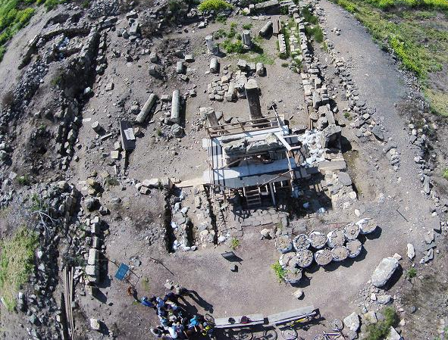
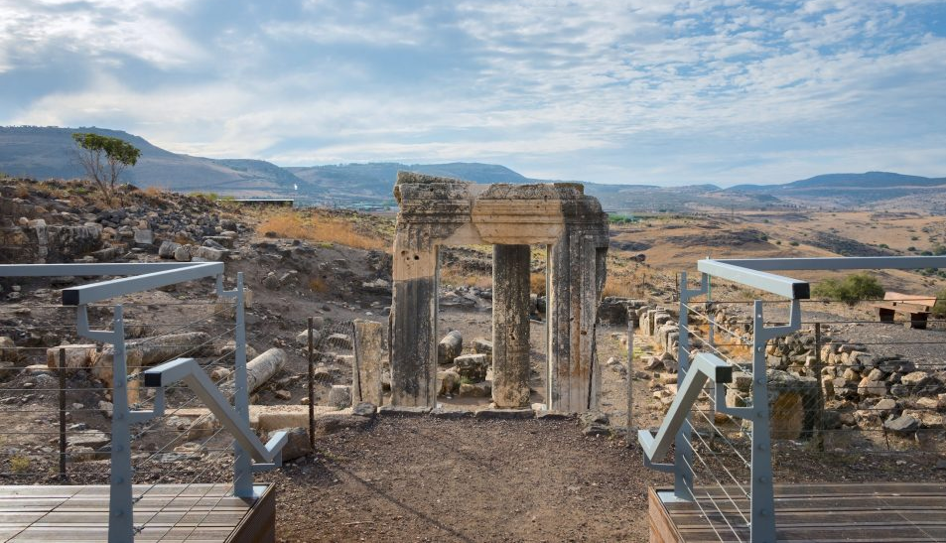
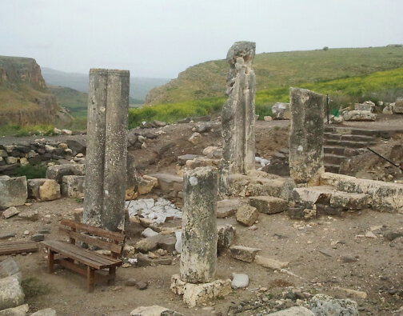
西頓
伯亞比勒 בֵּית ארְבֵּאל 〔神埋伏之家〕，在約但河東的小城，後被亞述摧毀，成為廢墟。
（王下15:29)
推羅
亞蘭
伯亞比勒
伯亞比勒
以色列
撒馬利亞
伯特利
伯亞文
亞捫
基比亞
非利士
耶路撒冷
猶大
摩押
以東

Slide 9
西頓
¹⁴所以在這民中必有鬨嚷之聲，你一切的保障必被拆毀，就如沙勒幔在爭戰的日子拆毀伯亞比勒，將其中的母子一同摔死。¹⁵因他們的大惡，伯特利必使你們遭遇如此。到了黎明，以色列的王必全然滅絕。(何西阿書10:14-15)
推羅
亞蘭
伯亞比勒
以色列
撒馬利亞
伯特利 בֵּית־אֵל 〔神的殿〕，雅各遇見神的地方(創28:19)，北國以色列第一個王耶羅波安造金牛犢，安在那裡，使百姓陷在罪裡(王上12:28-30)。
伯特利
伯亞文
亞捫
非利士
耶路撒冷
猶大
伯亞文 בֵּית אָוֶן〔罪孽之家〕，在伯特利東邊，靠近艾城附近(書7:2)，為古戰場(撒上5:9)。何西阿書中四次提到伯亞文
(4:15; 5:8; 10:5, 8)
摩押
以東

Slide 10
沙勒幔
(撒縵以色）
亞述
 | 提革拉毗列色(普勒) (745-727) (王下15:29) (代上5:26) | 撒縵以色(727-722)
推羅
³ 亞述王撒縵以色上來攻擊何細亞，何細亞就服事他，給他進貢。⁴ 何細亞背叛，差人去見埃及王梭，不照往年所行的與亞述王進貢。亞述王知道了，就把他鎖禁，囚在監裡。⁵ 亞述王上來攻擊以色列遍地，上到撒瑪利亞，圍困三年。⁶ 何細亞第九年亞述王攻取了撒瑪利亞，將以色列人擄到亞述，把他們安置在哈臘與歌散的哈博河邊，並瑪代人的城邑。（列王記下17:3-6）
亞蘭
他泊山
耶斯列
790 780 770 760 750 740 730 720 710 700 690 680 670
公元前
基列
北國
撒馬利亞
耶羅波安 (784-753) |  | 米拿現 751-742 |  | 比加 741-730 | 何細亞 730-722
以色列
示劍
伯亞文
吉甲
亞捫
拉瑪
基比亞
撒迦利雅
沙龍
比加轄
根據史料和考古記錄，證實亞述是一個凶狠殘暴的民族，對殺戮和酷刑對待被征服的國家人民，把母子一同摔死是許多戰爭的暴行之一。(王下8:12; 詩137:8-9)。
非利士
猶大
南國
亞瑪謝 (797-769) | 烏西雅 (769-741) | 約坦 (741-734) | 亞哈斯 (734-715)
摩押
以東

